Slide 2
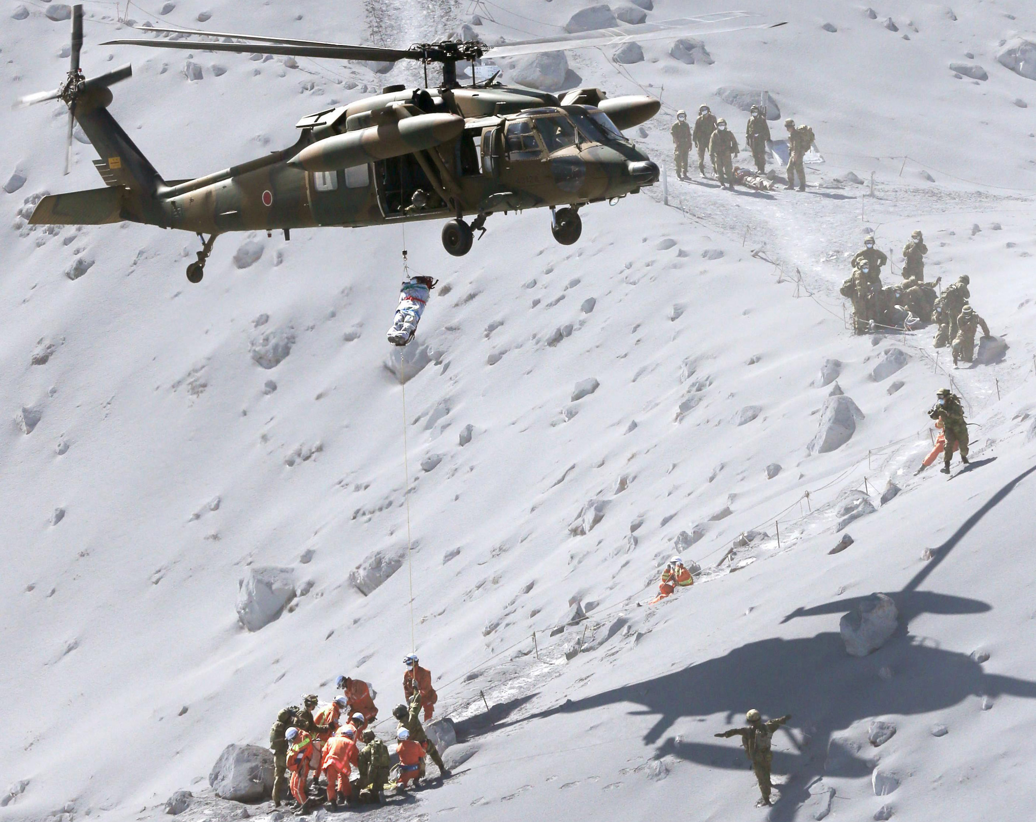
1. De actieve aarde
Hoofdvraag
Hoe kunnen de endogene processen die samenhangen met de platentektoniek, worden verklaard?

Slide 3
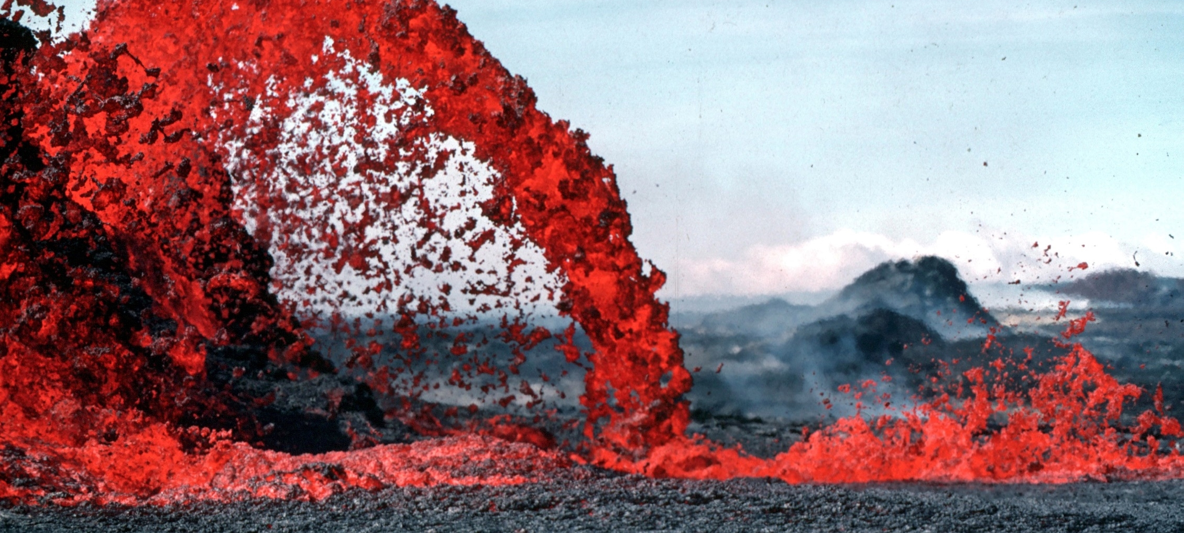
§1.1 Ontstaan en opbouw van de aarde
Deelvragen
Hoe kunnen wij het verre verleden van de aarde bestuderen en begrijpen?
Hoe is de aarde ontstaan en opgebouwd?

Slide 4
§1.1 Ontstaan en opbouw van de aarde
Het verleden van de aarde
Aarde ongeveer 4,6 miljard jaar oud. Om ontstaan huidige landschappen te verklaren, zijn technieken en theorieën nodig. Basis daarvoor is actualiteitsbeginsel.
Uitgangspunt actualiteitsbeginsel:
processen die we nu op aarde zien, werkten onder gelijke omstandigheden vroeger ook zo → het heden is de sleutel tot het verleden
geologen kunnen dus met actualiteitsbeginsel ontstaanswijze van landschappen verklaren

Slide 5
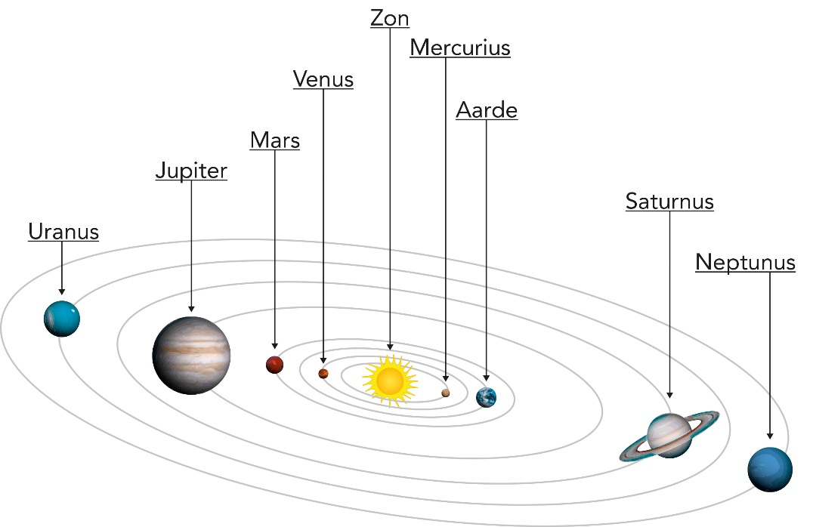
§1.1 Ontstaan en opbouw van de aarde
De kraamkamer van de aarde
Zon 4,6 miljard jaar geleden ontstaan uit samentrekking van gas en stof.
in nevel rond de zon (ster) ontstonden acht planeten, waaronder planeet aarde
zon + miljarden andere sterren = Melkwegstelsel = een sterrenstelsel
in heelal: talloze sterrenstelsels
Notes:
Afbeelding: Het zonnestelsel: de zon met acht planeten

Slide 6
§1.1 Ontstaan en opbouw van de aarde
Schillen
Bij vorming landschappen twee eigenschappen aarde van belang:
water aan aardoppervlak
schillen (lagen) binnen in aarde
Bij schillen onderscheid in:
chemische eigenschappen (materialen)
fysische eigenschappen (hardheid)
Notes:
Afbeelding: Opbouw van de aarde

Slide 7
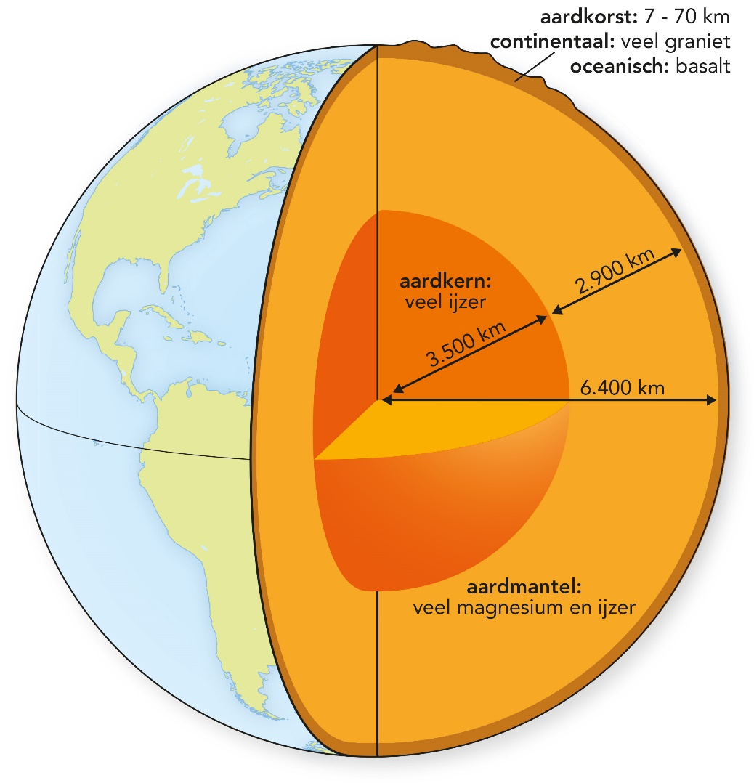
§1.1 Ontstaan en opbouw van de aarde
Chemische eigenschappen
Aarde smolt door grote meteorietinslag. Bij afkoeling ontstonden schillen met verschillende chemische samenstelling:
binnenste schil = aardkern (5.000 - 6.000 ⁰C) = vooral ijzer
middelste schil = aardmantel (2.800 - 1.800 ⁰C) = vooral magnesium en ijzer
buitenste schil: continentale korst (30-70 km dik) = o.a. graniet (licht gesteente)
buitenste schil: oceanische korst (± 7 km dik) = basalt (zwaar gesteente)
Notes:
Afbeelding: De chemische opbouw van de aarde

Slide 8
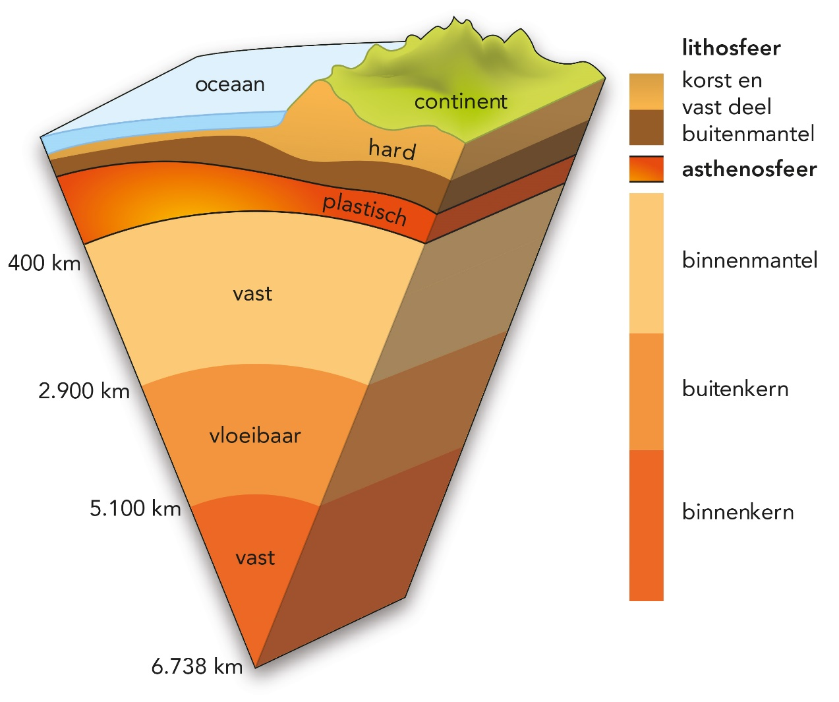
§1.1 Ontstaan en opbouw van de aarde
Fysische eigenschappen
Een van fysische eigenschappen is hardheid. Van buiten naar binnen:
lithosfeer = hard
asthenosfeer = plastisch
binnenmantel = vast
buitenkern = vloeibaar
binnenkern = vast
Notes:
Afbeelding: De fysische opbouw van de aarde

Slide 9
§1.1 Ontstaan en opbouw van de aarde
Inwendige warmte
Aarde krijgt warmte uit inwendige en uitwendige bronnen.
inwendige bronnen:
vrijgekomen warmte bij vroegere meteorietinslagen
vrijgekomen warmte door radioactiviteit van sommige gesteenten
uitwendige bron:
zon → invloed op uitwendige processen

Slide 10
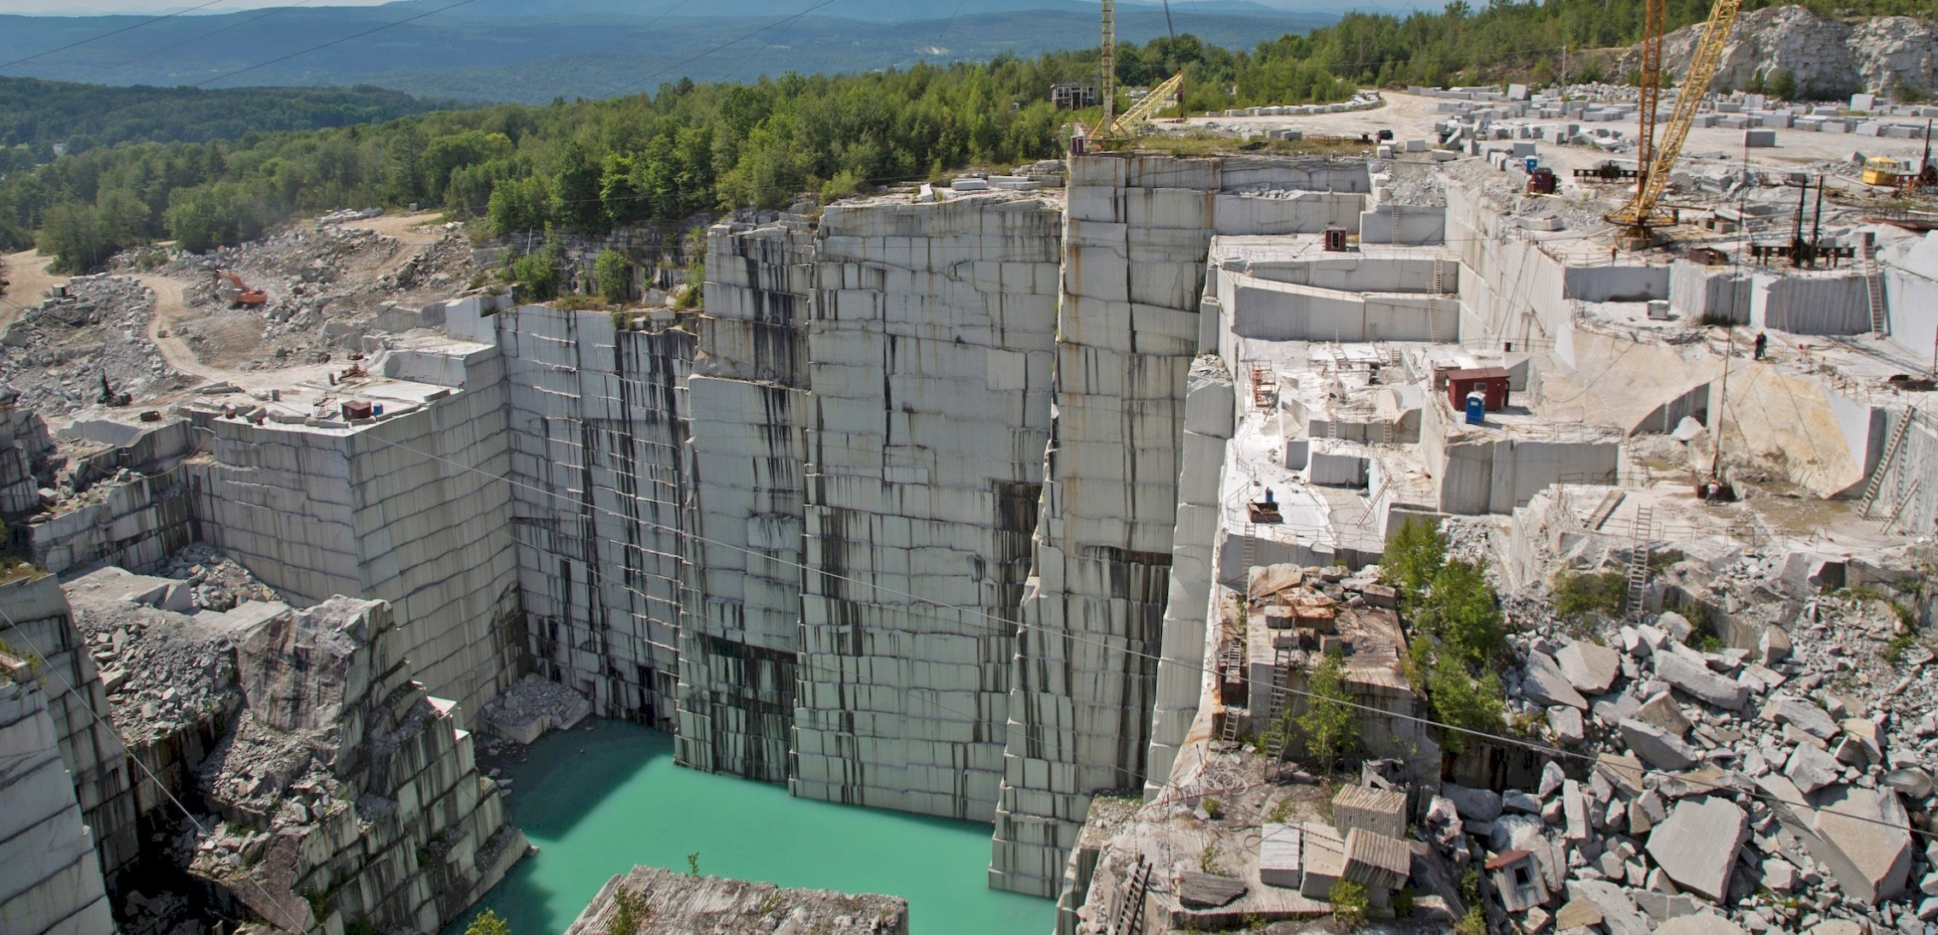
§1.2 Het verhaal van de gesteenten
Deelvragen
Welke soorten gesteenten komen voor op aarde?
Wat zegt een gesteente over de geologische geschiedenis van een gebied?

Slide 11
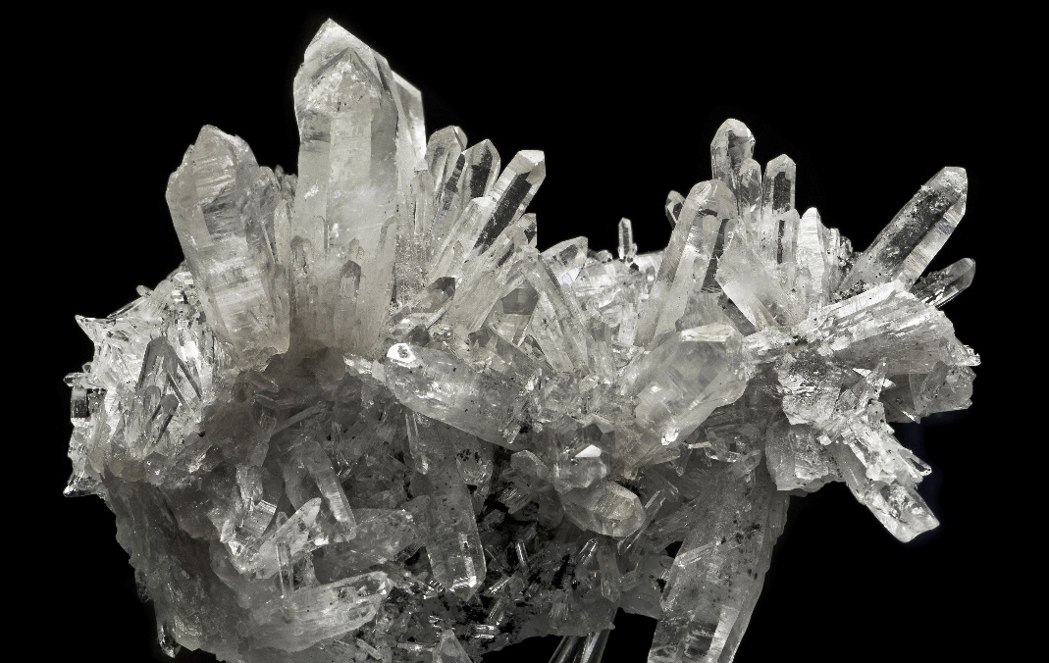
§1.2 Het verhaal van de gesteenten
Bouwstenen
Lithosfeer is opgebouwd uit verschillende soorten gesteenten.
Basisbestanddelen gesteenten:
mineralen = verbinding die in natuur voorkomt met bepaalde chemische eigenschappen (kristalvorm) en fysische eigenschappen (hardheid)
organische stoffen = ontstaan uit levende organismen
Notes:
Afbeeldingen: Kwartskristal

Slide 12
§1.2 Het verhaal van de gesteenten
Soorten gesteenten
Drie hoofdtypen:
stollingsgesteenten
sedimentgesteenten
metamorfe gesteenten

Slide 13
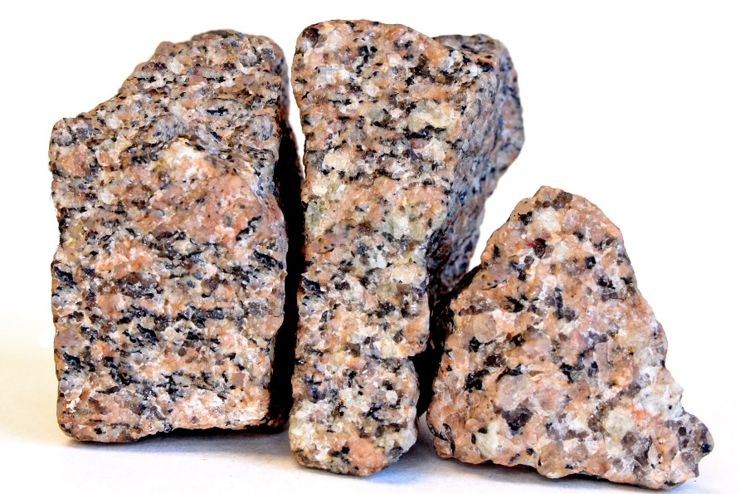
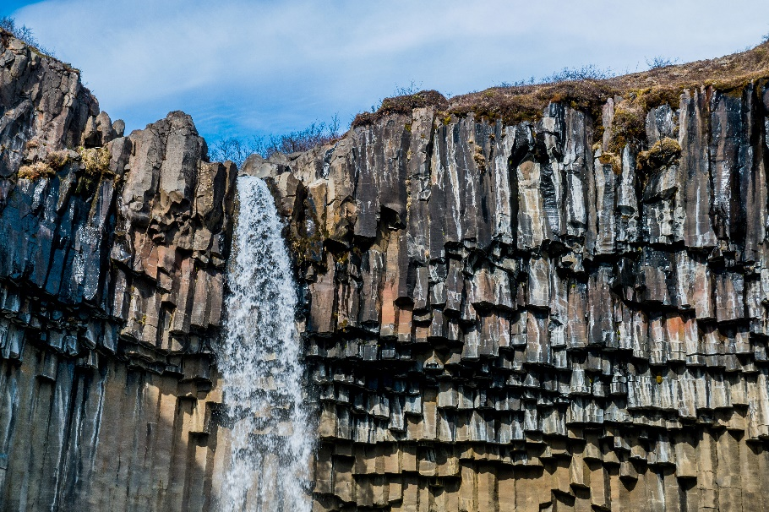
§1.2 Het verhaal van de gesteenten
Stollingsgesteenten
afgekoeld en gestold magma
twee soorten:
dieptegesteente = langzame stolling magma in mantel → grote kristallen, bijvoorbeeld graniet
uitvloeiingsgesteente = snelle stolling lava aan aardoppervlak → zeer kleine kristallen, bijvoorbeeld basalt
Notes:
Afbeeldingen: Graniet / Basaltrotsen bij Svartifoss op IJsland

Slide 14
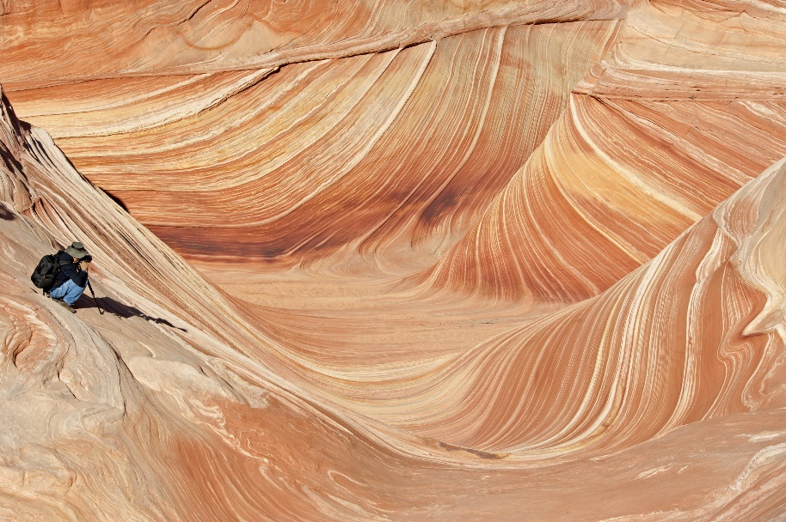
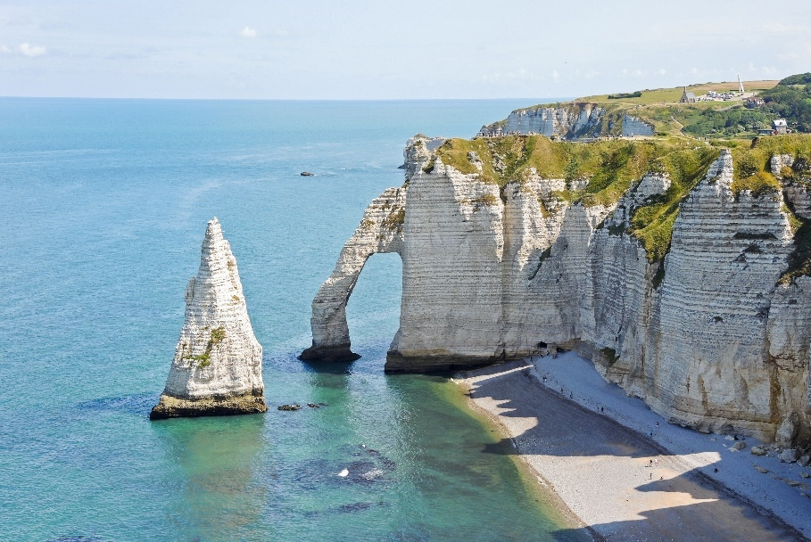
§1.2 Het verhaal van de gesteenten
Sedimentgesteenten
samengeperste afzettingen van onder andere zand of klei
twee soorten:
klastische sedimentgesteenten = verharding zand of klei door druk van lagen erboven, bijvoorbeeld zandsteen
organische sedimentgesteenten = verharding van organisch materiaal door druk van lagen erboven, bijvoorbeeld kalksteen
Notes:
Afbeeldingen: Zandsteenlagen in Utah, V.S. / Kalksteenrotsen bij Étretat in Frankrijk

Slide 15
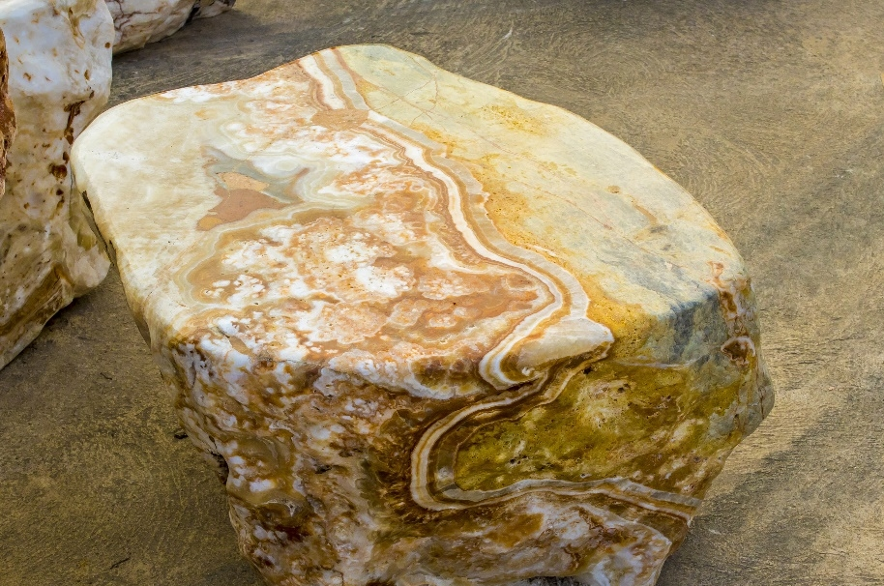
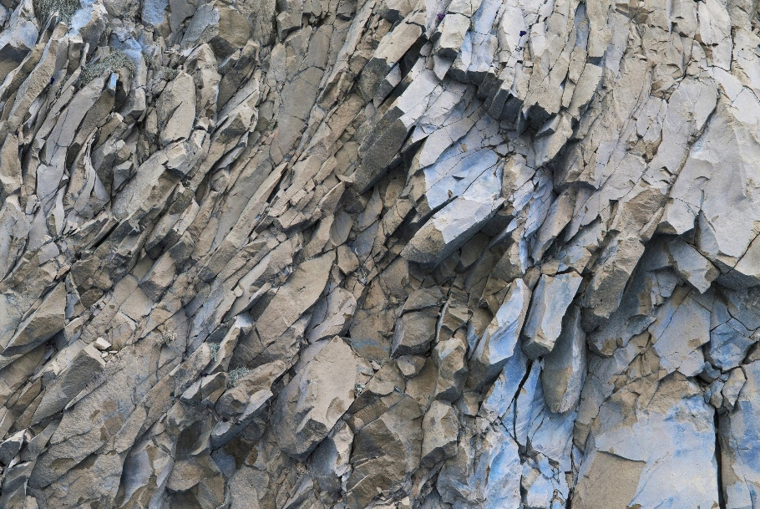
§1.2 Het verhaal van de gesteenten
Metamorfe gesteenten
samenstelling oorspronkelijk gesteente verandert in ander gesteente door grote druk en/of hoge temperatuur bij gebergtevorming of druk van dikke lagen erboven, bijvoorbeeld:
kalksteen wordt marmer
kleisteen wordt leisteen
Notes:
Afbeeldingen: Marmer / Leisteen

Slide 16
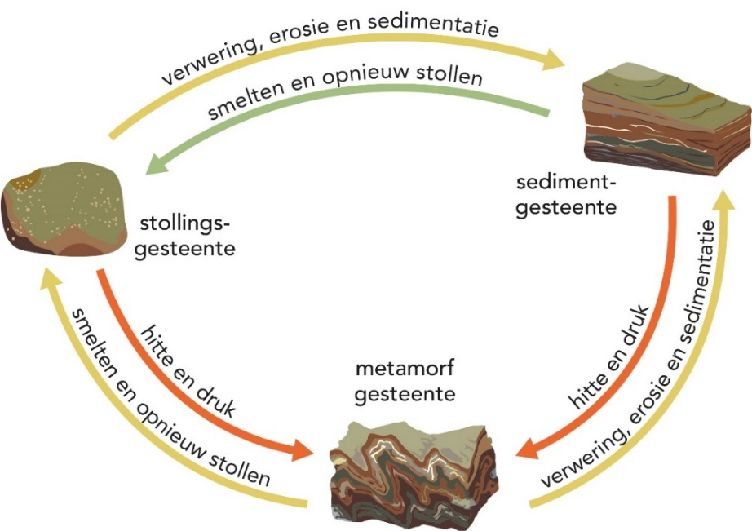
§1.2 Het verhaal van de gesteenten
Wat een steen kan vertellen
Gesteentekringloop = hoofdtype gesteente kan overgaan in ander hoofdtype door hitte, druk, smelten, stollen, verwering, erosie en sedimentatie. Deze processen kosten veel tijd.
met gesteentekringloop kan een steen je veel vertellen over de geologische geschiedenis van het gebied
ook kun je zo voorspellen wat er in de toekomst met een steen kan gebeuren (bijv.: marmer valt uit elkaar → wordt meegenomen door water → sedimenteert in zee → verhardt weer)
Notes:
Afbeeldingen: De gesteentekringloop

Slide 17
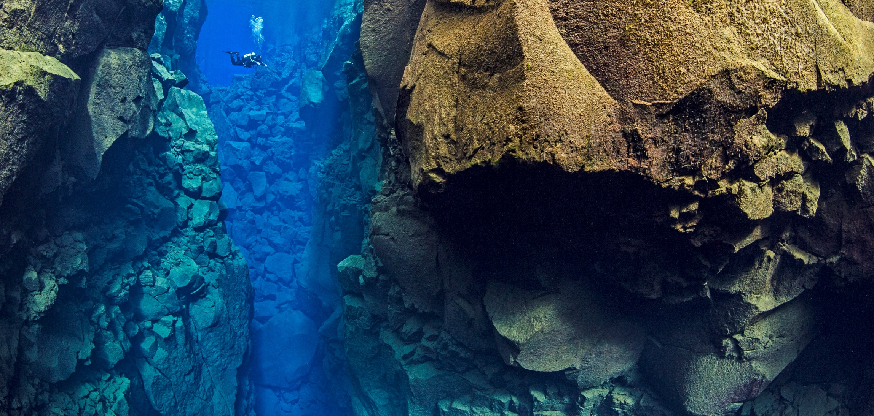
§1.3 Schuivende continenten
Deelvragen
Hoe oud is de aarde en hoe kunnen we dat meten?
Welke theorieën bewijzen de beweeglijkheid van de platen?

Slide 18
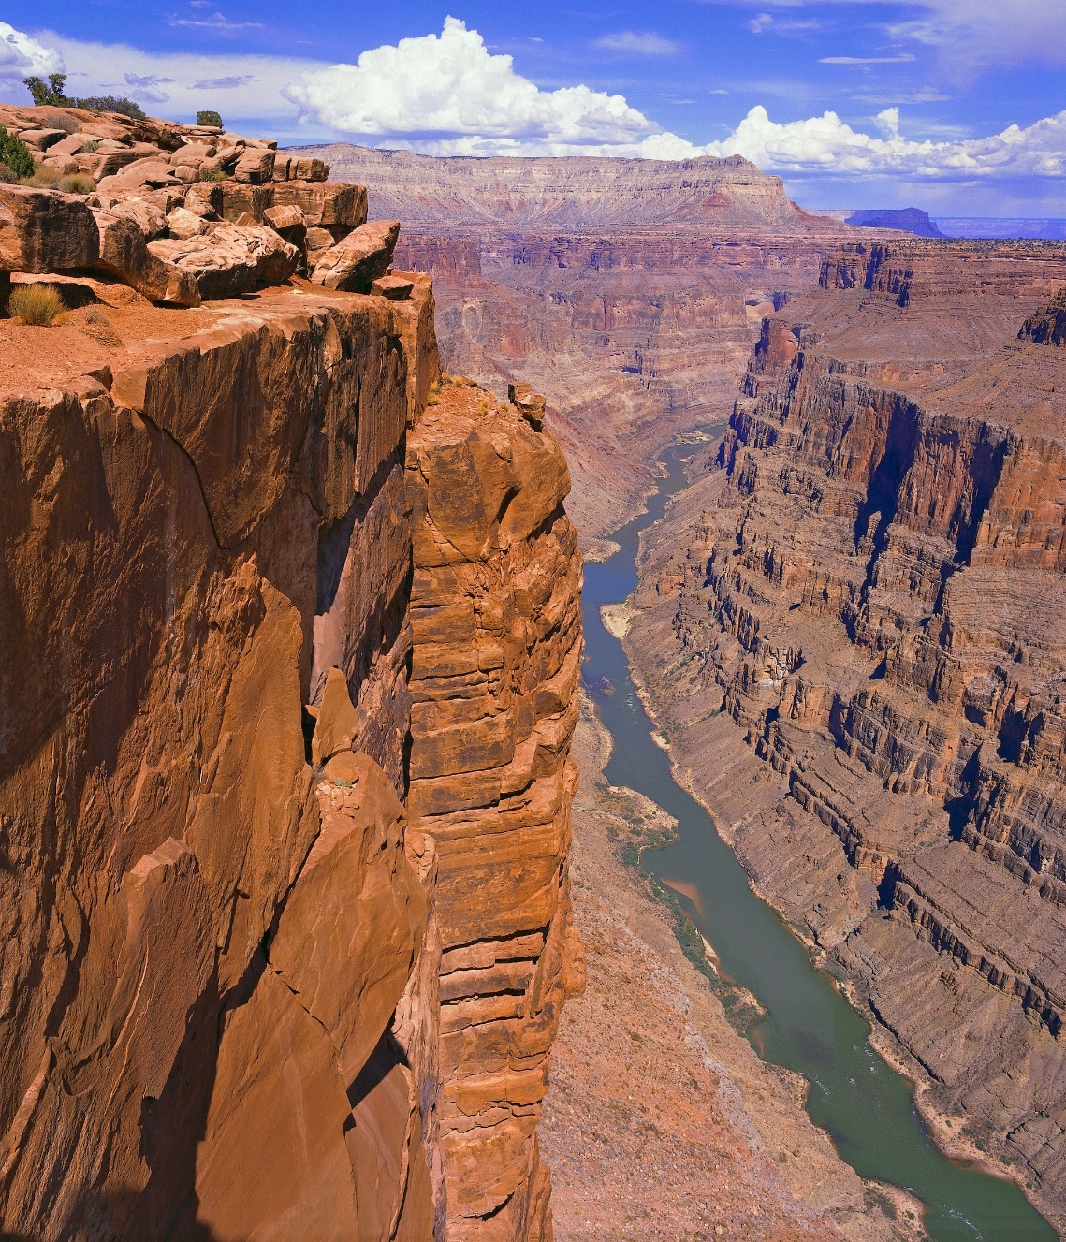
§1.3 Schuivende continenten
De leeftijd van de aarde
Geologen vonden bij onderzoek naar gesteentelagen twee principes:
sedimenten worden horizontaal afgezet (en daarna eventueel nog gekanteld of geplooid)
onderliggende laag is ouder dan bovenliggende laag = superpositie
Notes:
Afbeelding: Grand Canyon, V.S.: de onderliggende gesteentelagen zijn ouder dan de bovenliggende lagen

Slide 19
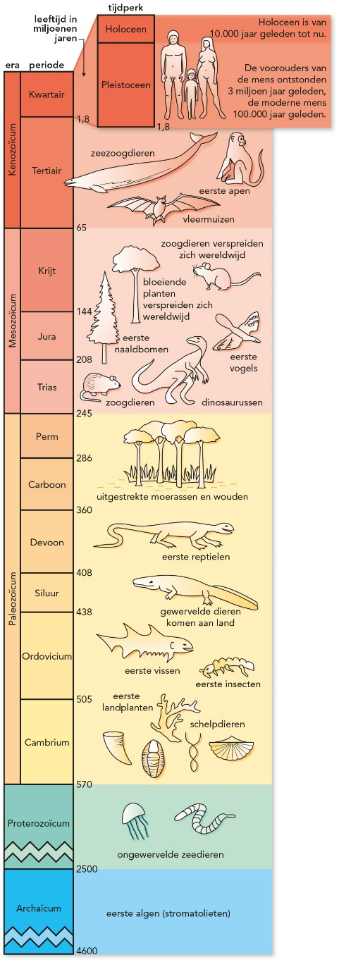
§1.3 Schuivende continenten
Geologische tijdschaal
relatieve geologische tijdschaal
met de twee principes kon de relatieve ouderdom van gesteenten worden bepaald (hoe dieper, hoe ouder)
absolute geologische tijdschaal
later: met radioactief verval van elementen in gesteenten kon de absolute ouderdom worden bepaald → aarde 4,6 miljard jaar
Notes:
Afbeelding: Geologische tijdschaal

Slide 20
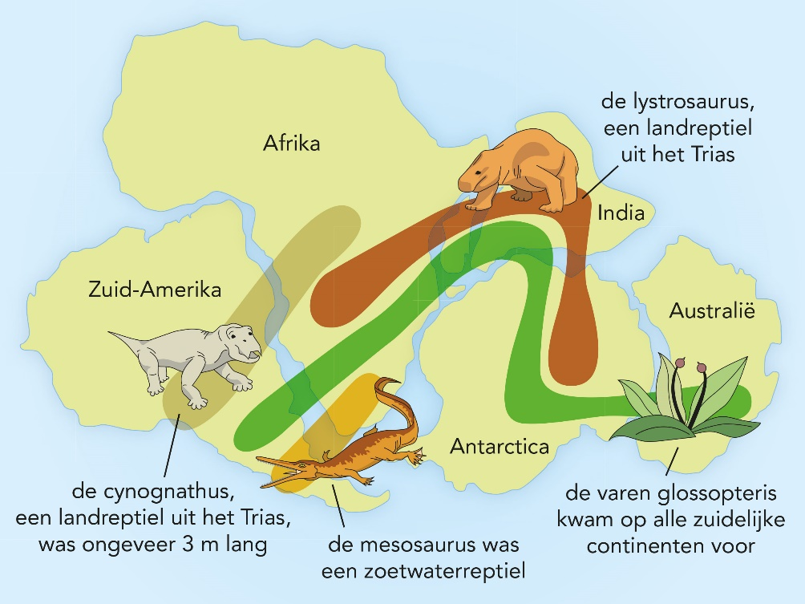
§1.3 Schuivende continenten
De schuivende continenten van Wegener
Vroeger zag men al overeenkomsten in vorm tussen Zuid-Amerika en Afrika.
rond 1915 zag Alfred Wegener op verschillende continenten:
overeenkomsten flora en fauna
gesteenten van Zuid-Amerika en Afrika die op elkaar aansluiten
sporen van gelijktijdige vergletsjering
Conclusie: continenten zaten vroeger aan elkaar vast
Probleem: hoe bewijs je de beweging van continenten?
Notes:
Afbeeldingen: Vindplaatsen van fossielen op de zuidelijke delen van Pangea

Slide 21
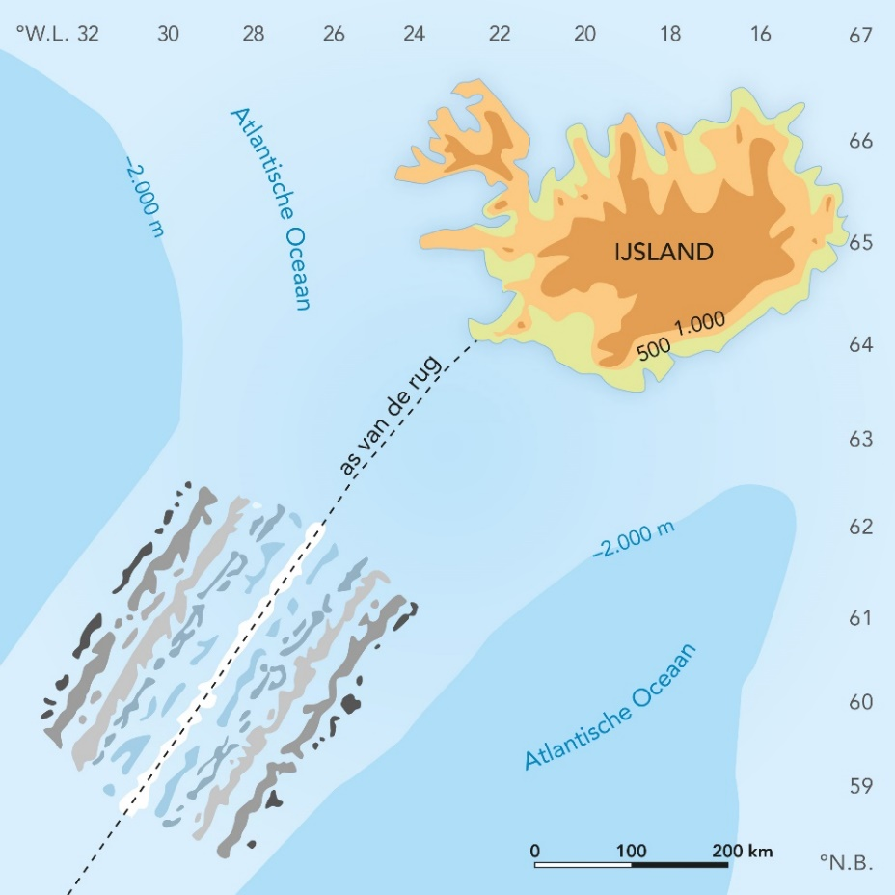
§1.3 Schuivende continenten
Paleomagnetisme
1960: ontdekking Midden-Atlantische rug
ook toepassing paleomagnetisme = vaststellen richting van aardmagnetisch veld in oude gesteenten
magnetisch noorden en zuiden veranderen soms
wisseling ligt ook vast in stollingsgesteenten aan weerszijden van mid-oceanische rug
patroon aan weerszijden is perfect symmetrisch
Notes:
Afbeelding: Het magnetische veld aan weerszijden van de mid-oceanische rug ten zuiden van IJsland

Slide 22
§1.3 Schuivende continenten
De oceaanbodem spreidt zich uit
Onderzoeken tonen aan: magma komt bij mid-oceanische rug onder zee omhoog → stolt → wordt door nieuw magma weggeduwd naar weerszijden → gesteente ouder verder van bergrug vandaan.
seafloor spreading = oceanische plaat groeit naar twee kanten en wordt steeds breder
satellietmetingen tonen aan dat oceaanbodem elk jaar enkele centimeters breder wordt
Conclusie: bewijs voor theorie van schuivende continenten of platentektoniek

Slide 23
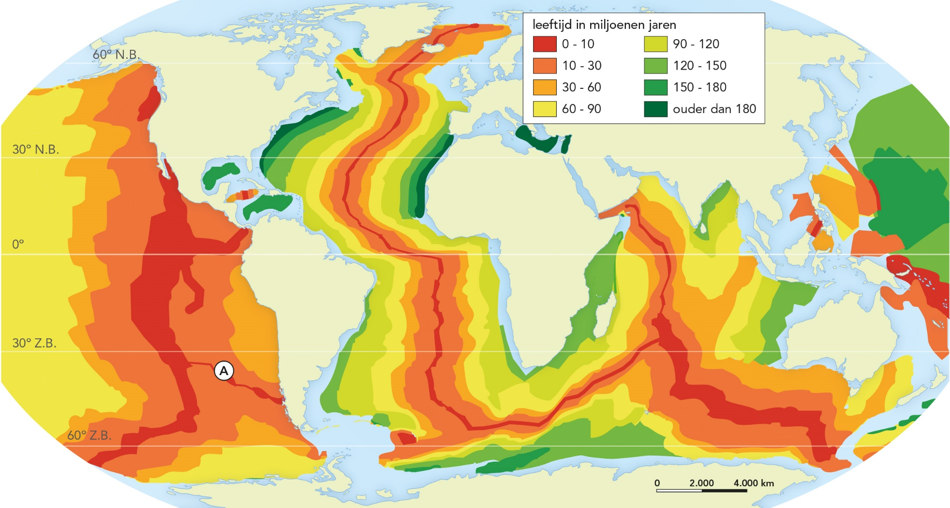
§1.3 Schuivende continenten
Ouderdom van de oceaanbodem
Notes:
Afbeelding: Ouderdom van de oceaanbodem in miljoenen jaren

Slide 24
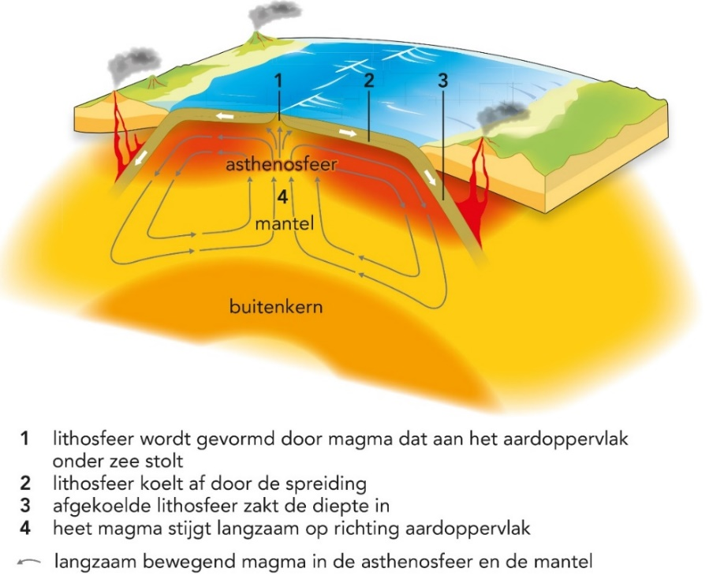
§1.3 Schuivende continenten
De motor van de plaatbewegingen
Plaat (lithosfeer) bestaat uit aardkorst en harde deel aardmantel.
Platen bewegen door warmte aarde:
heet gesteente stijgt langzaam op → koelt af → soms breekt magma door lithosfeer in vorm van vulkanisme, maar meestal spreidt magma zich onder lithosfeer naar twee kanten en trekt lithosfeer mee → zakt na afkoeling weer naar beneden
deze kringlopen heten convectiestromen en zorgen voor langzame afkoeling aarde
Notes:
Afbeeldingen: Convectiestromen in de aardmantel

